Slide 1
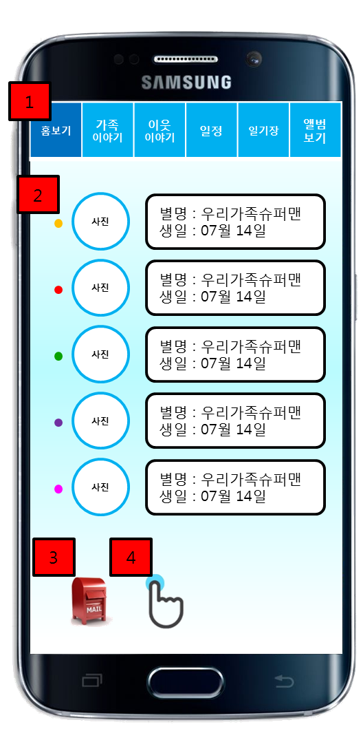
화면ID | App_UC021_#1 | 화면제목 | 홈 보기
페이지경로 : App_UC002_#1 에서 로그인 버튼 클릭 |  |  | Description (장재영)
 |  |  | 1 | 홈보기 버튼을 클릭하면 서버로부터 가족프로필 정보를 읽어온다
 |  |  | 2 | 가족 프로필을 클릭하면 개인 프로필 화면으로 이동한다.
 |  |  | 3 | 사랑의 우체통 버튼을 클릭하면 우체통 화면으로 이동하여 우체통을 확인 할 수 있다.
 |  |  | 4 | 클릭 하면 콕콕 화면이 제공된다.
 |  |  | 5 | 클릭하면 가족이야기를 볼 수 있는 화면으로 이동한다.
5
1
2
3
4
5
6
7
8
9
10

Slide 2
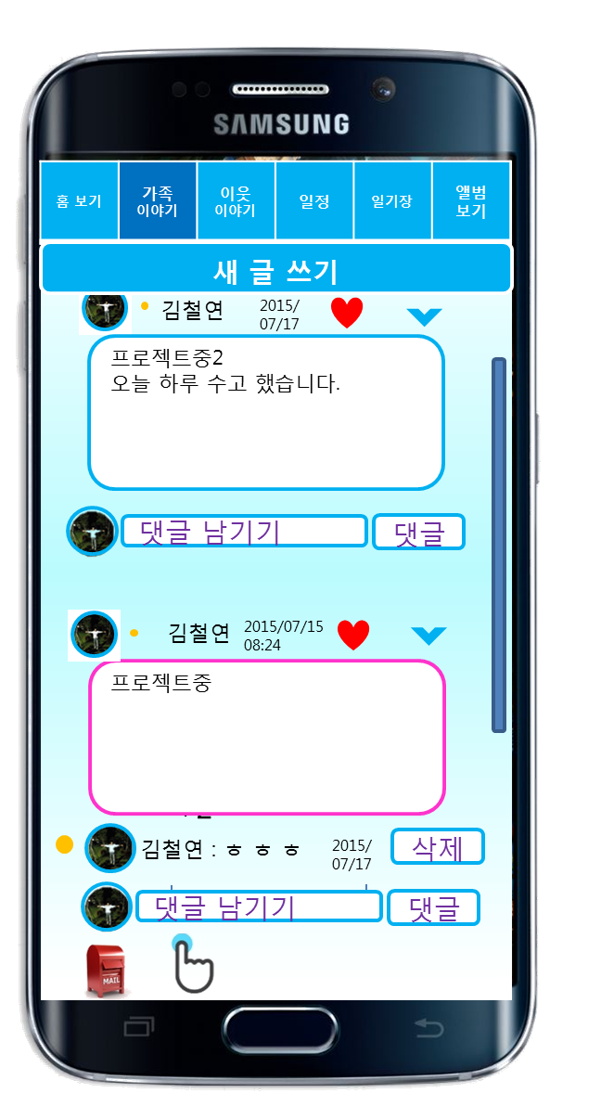
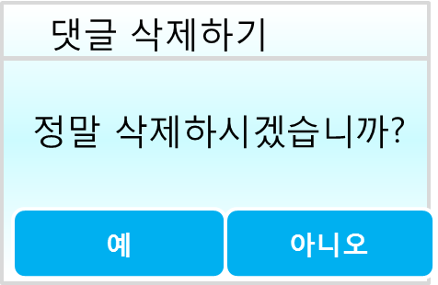
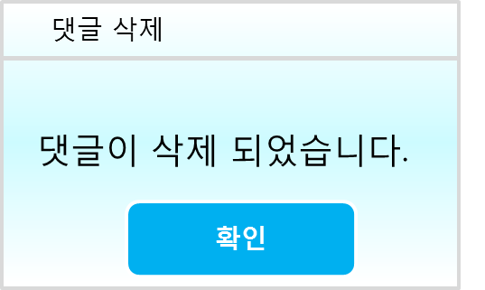
화면ID | App_UC021_#2 | 화면제목 | 가족 이야기
페이지경로 App_UC021_#1에서 가족이야기 터치 |  |  | Description
 |  |  | 1 | 댓글을 작성한 사람에게만 보이는 삭제 버튼이다. 마우스 오버 시 삭제로 변경된다. 터치 시 삭제 확인 다이얼로그 창을 제공한다.
 |  |  | 2 | 예 터치 시 댓글 정보를 서버로 전달하여 댓글을 삭제한다.
 |  |  | 3 | 아니오 터치 시 댓글 삭제를 취소한다. 가족 이야기 화면으로 이동한다.
 |  |  | 4 | 확인 터치 시 가족 이야기 보다 화면으로 이동한다.
2
3
1
4

Slide 3
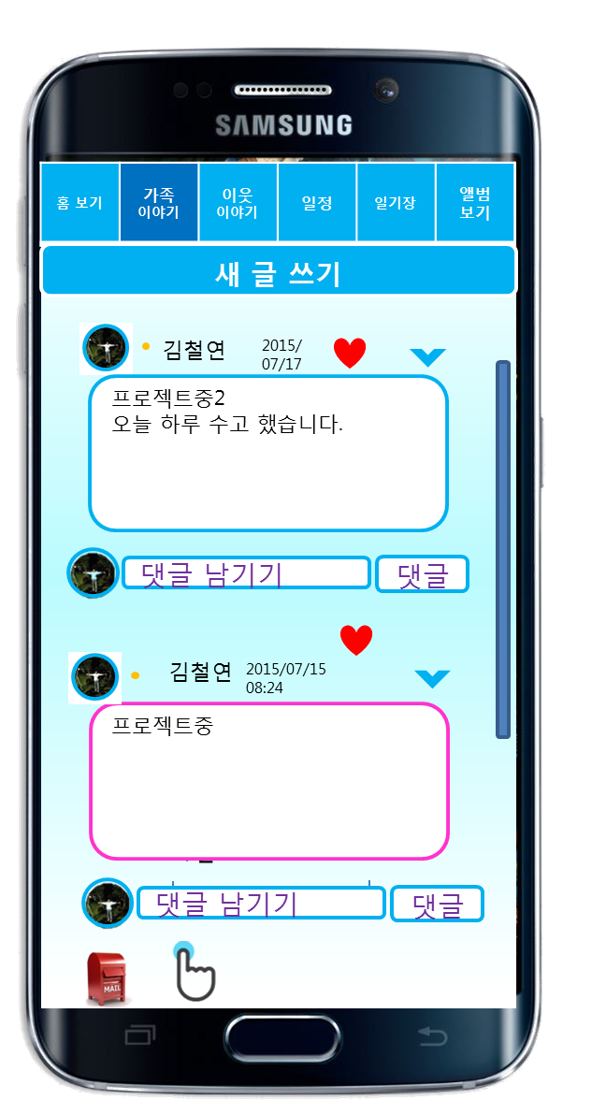
화면ID | App_UC021_#2 | 화면제목 | 가족 이야기
페이지경로 App_UC021_#1에서 가족이야기 터치 |  |  | Description
 |  |  | 1 | 댓글이 삭제 되는 것을 확인 할 수 있다.
1

